Slide 1
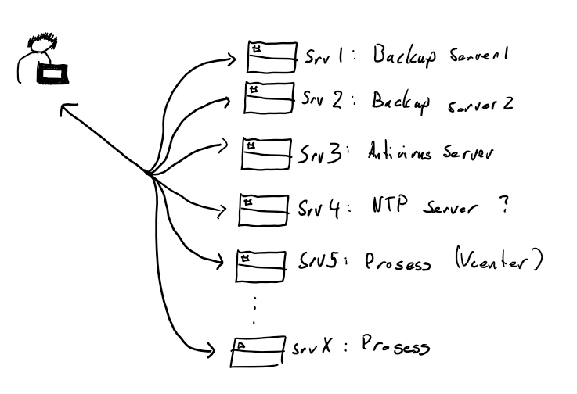
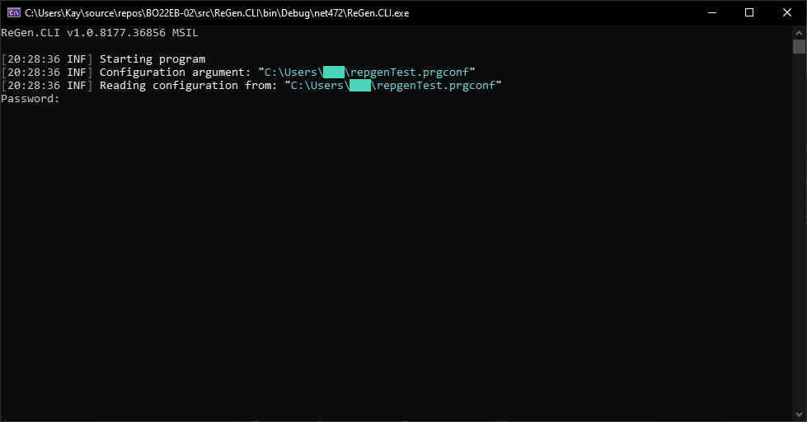
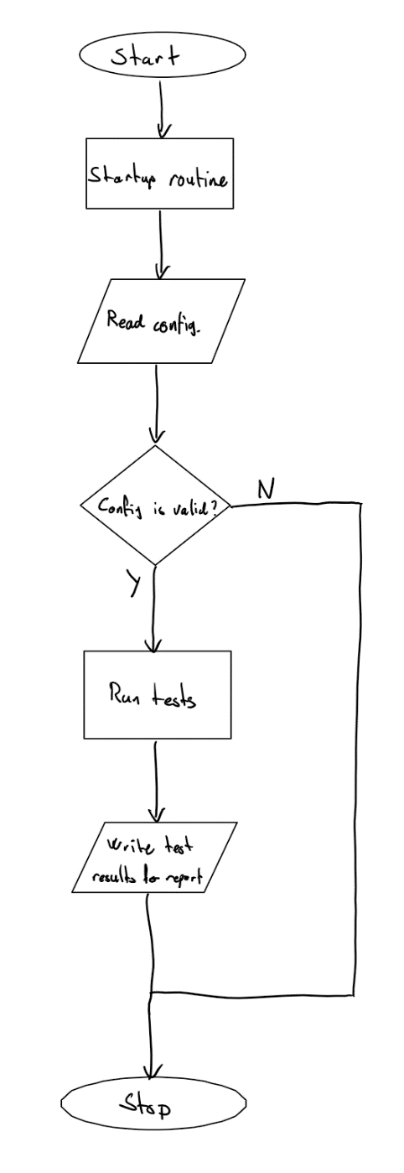
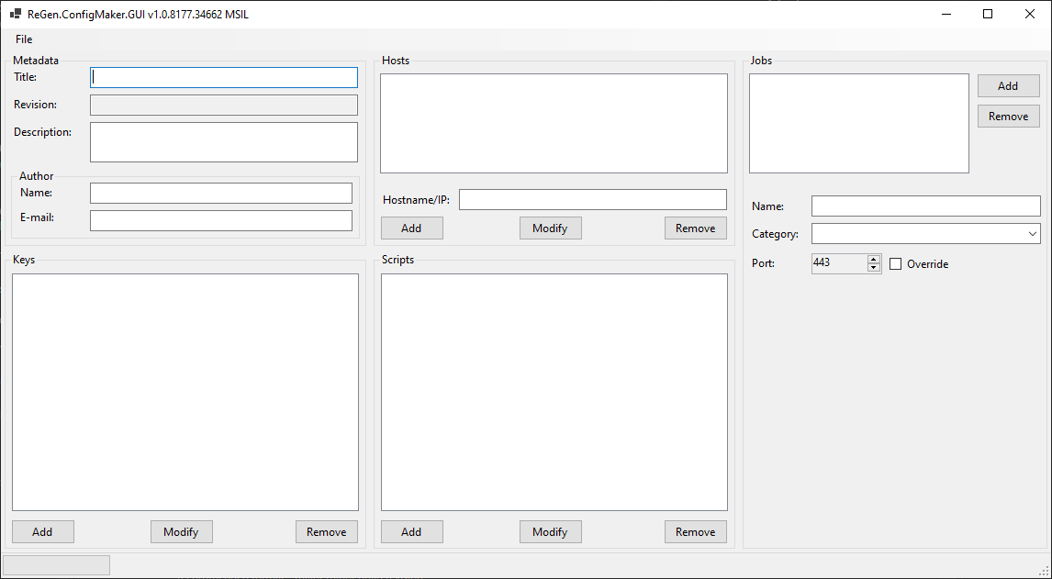
Cyber Gathering & Detection Tool
Kay Siver Bø
BO22EB-02
Campus Kronstad, Bergen. Institutt for datateknologi, elektroteknologi og realfag
Problemstilling
Lag eit datainnsamlingssystem med rapporteringsfunksjonalitet.
Arbeidsopppåver
Lag REST API-klientar for 3 tenester
Utvikle spesialfilformat for konfigurasjonslagring
Generer rapport basert på OpenXML-standarden.
Resultat
ReGen-programsystemet

